Slide 1
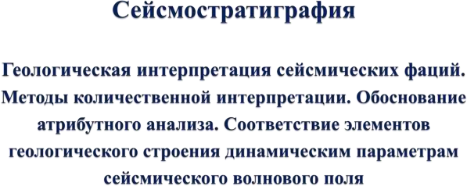
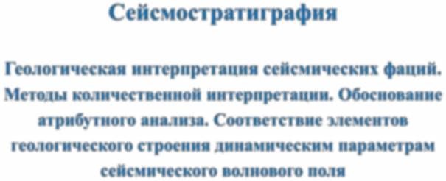

Казахский Национальный Исследовательский Технический Университет,
Кафедра “Геофизики”

Slide 2
Введение
Стратиграфическая интерпретация данных сейсморазведки приобрела исключительно большое значение при геологоразведочных работах, особенно в акваториях, в удаленных и слабо изученных районах шельфа со слабой буровой изученностью, что потребовало выполнения больших объемов стратиграфической интерпретации имеющихся сейсмических данных (сейсмостратиграфия). Этот подход привел к существенным переменам как в анализе развития осадочного бассейна, так и в самой методике такого анализа.
Методика сейсмостратиграфического анализа предполагает создание интегрированных команд, включающих специалистов обоих профилей. Однако становится все более очевидной нужда в экспертах одновременно в геофизике и в фациальном анализе.
Сейсмическая стратиграфия включает в себя исследования в двух областях: 1) Глубокое изучение петрофизических свойств пород и моделирование пород различного литологического состава и характера насыщенности флюидами с привлечением скоростей, амплитуд и частот сейсмических волн; 2) Изучение стратиграфии и фациального состава по сейсмическим разрезам МОВ/МОГТ, данным плотностного и акустического каротажа с целью получения представления о расположении в пространстве и хронологическом порядке осадочных систем, заполняющих бассейн.
Методы количественной интерпретации
Прогноз коллекторских свойств пластов – важная и сложно решаемая задача, которую
потребности эффективной разработки месторождений ставят перед сейсморазведкой.
Существует большое количество методик решения этой задачи, рассмотреть все за короткий срок не представляется возможным. Вот только некоторые из них, выбранные по принципу наибольшей распространенности:
10.01.2023
КазНИТУ им.К.И.Сатпаева
2

Slide 3
Обоснование атрибутного анализа в сейсмостратиграфии
Обоснование атрибутного анализа в сейсморазведке
Пластовая с корость , м/с
Породы разной литологии и свойств различаются по пластовым скоростям и плотности (следовательно, и по акустической жесткости), что создает предпосылки для определения их по данным сейсморазведки.
Основа интерпретации – существование таких различий, определенных по керну.
6000
А
144 образца
5500
5000
4500
4000
2580
3025
3500
3000
3935
4010
5213
4126
4248
4261
4198
4402
4660
4030
4349
4000
4180
4340
4196
4268
3905
4962
2500
0
0
0
4
25
%
1 2 3 4 5 6 7 8 9 10 11 12 13 14 15 16 17 18 19 20 21 22 23 24 25 26 27 28 29 30 31
Литология
Песчаник 4150
58 образцов
Мода 4150 м/с
25 %
41 образец
Мода 4150 м/с
20 Б
20
В
15
15
10
10
Алевролит 4150
5
5
0
0
3750 4150 455 0 4950 5350 5750 3750 3950 4150 4350 4550 4750 4950 5150
Пластовая скорость, м/с Пластовая скорость, м/с
20 %
26 образцов
Мода 4050 м/с
15
Г
Коды литологии приведены на рис.1.13 (стр.49 )
10
5
Аргилл
ит 4050
0
3250 3650 4050 4450 4850 5250
Пластовая скорость, м/с
Рис.1.2. Распределение пластовых скоростей продольных волн в породах васюганской свиты (по данным исследования керна)
Зависимости скорости продольных волн от литологического состав а породы (А); полигоны распределения пласто вых скоростей в песч аниках (Б),
алевролита х (В), арги ллита х (Г).
Параметрический анализ
Инверсия
AVO
Первый, широко распространенный, простой, быстрый, но физически менее обоснованный метод это параметрический или атрибутный анализ.
Обязательное условие его применимости, это наличие значимых различий по литологии и физическим свойствам - по пластовым скоростям и плотностям (следовательно, и по акустической жесткости).
6

Slide 4
Обоснование атрибутного анализа в сейсмостратиграфии
Такую информацию получают по результатам исследования керна, по интерпретации данных
каротажа, прежде всего АК и ГГК-П.
На приведенных графиках, полученных при изучении отложений васюганской свиты, видно, что среднее значение пластовой скорости у песчаников то же, что и у алевролитов и для сейсморазведки они неразличимы. Значения скорости в аргиллитах несколько ниже, и выделить их в геологическом разрезе по сейсмическим данным возможно. Однако интервалы изменения пластовой скорости существенно совпадают у песчаников и алевролитов, т.е. литологическая интерпретация несет большую погрешность.
Таким образом, должны быть графики по обоснованию возможности количественной
интерпретации сейсмических данных. Отсутствие таким графиков делает интерпретацию абстракцией.
Важное условие – это отбор керна не только из продуктивного пласта, но и из вмещающих пород, а также определение пластовых скоростей и плотностей во всех скважинах по данным АК и ГГК-П.
В целом, форма сейсмической записи состоит из наложения сигналов, отраженных от
контактов акустически контрастных пластов. Перепад скоростей и распространения волн в глине и в песчанике, определяет знак и величину коэффициентов отражения.
Если скорость в водонасыщенном песчанике меньше скорости в глинах, то знак коэффициента отражения в кровле песчаников будет отрицательным.
Величина и знак коэффициента отражения определяют знак и интенсивность элементарного сигнала, отраженного от каждой из границ.
6

Slide 5
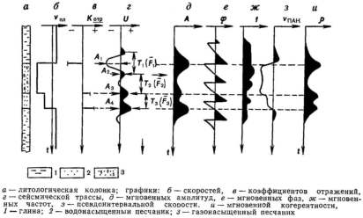
Обоснование атрибутного анализа в сейсмостратиграфии
Схема соответствия элементов геологического разреза динамическим параметрам
На данном слайде показана схема соответствия элементов геологического разреза динамическим параметрам отражений, где:
А – литологическая колонка; б – график пластовых скоростей; в – график коэффициентов отражений; г – сейсмическая трасса; д – мгновенная амплитуда; е – мгновенная фаза; ж – мгновенная частота; з – псевдоинтервальная скорость; и – мгновенная когерентность.
6

Slide 6
Анализ сейсмических атрибутов
Что такое сейсмические атрибуты?
Сейсмические атрибуты - вся информация, полученная из сейсмических данных, прямыми измерениями, логическим или опытным путями.
Для чего они нужны?
Главной целью атрибутивного анализа сейсмических данных является установление связей между динамическими параметрами сейсмической записи и геологическими параметрами среды. Атрибуты используются при прослеживании разломов, описании резервуаров и прогнозировании коллекторских свойств в межскважинном пространстве.
Типы и использование атрибутов
Атрибуты рассчитываются на основе исходных сейсмических амплитуд во временной либо
частотных областях.
Предлагаемая Классификация Сейсмических Параметров :
Объемные атрибуты
Атрибуты Горизонта
Атрибуты Интервала
Сейсмические волны при распространении от источника вглубь осадочных толщ отражаются от границ слоев с различными акустическими свойствами. В задачи динамического анализа входит изучение оценок параметров отражений и выявление аномалий, связанных с конкретным геологическим объектом.
6

Slide 7
Анализ сейсмических атрибутов
Все программы для оценки динамических параметров объединены в три подхода.
Первый подход основан на преобразовании Гилберта и позволяет получать мгновенные параметры, т.е. непрерывные по времени и по объему изображения параметров сейсмических волн для каждого временного отсчета записи для каждой текущей трассы.
Второй подход связан с использованием преобразования Фурье для расчета энергетических и
спектральных параметров сейсмических волн в частотной области.
Третий подход расчет амплитудных характеристик: суммы амплитуд, суммы положительных и отрицательных амплитуд, среднеквадратической амплитуды.
ОБЪЕМНЫЕ АТРИБУТЫ
Параметры, рассчитываемые для каждого сейсмического отсчета:
Амплитуда;
Мгновенная фаза;
Мгновенная частота;
Акустический импеданс;
Когерентность или подобие
Интерпретация сейсмических атрибутов дает качественную информацию о геометрии и физических параметрах объектов исследований.
Величина амплитуды сейсмических данных - это основной фактор для определения
акустического импеданса, коэффициентов отражения, скоростей, поглощения и т.д.
6

Slide 8
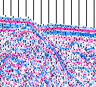

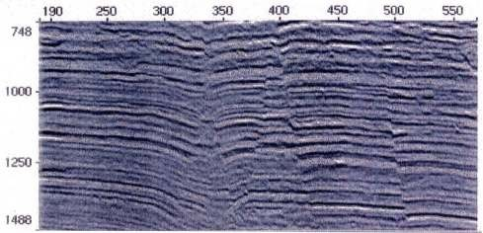
Анализ сейсмических атрибутов
Основные признаки сейсмической записи - амплитуда и время.
амплитуда
Амплитуда = a(t)
амплитуда
сейсмоприемник записывает скорость как функцию времени прохождения сейсмической волны сквозь землю
время
"Амплитуда" - основной признак. Большинство изображений сейсмических данных, на которые мы смотрим.
Временной развез амплитуд
10.01.2023
КазНИТУ им.К.И.Сатпаева 8

Slide 9
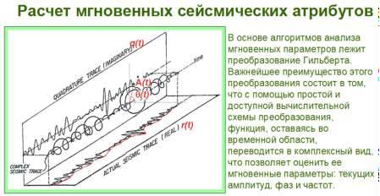
Анализ сейсмических атрибутов
Мгновенные Атрибуты были впервые описаны Taner и др. (1979). Они были вычислены из комплексной трассы, q(t), которая получена из сейсмической трассы, r(t), и Hilbert преобразования, h(t), которое похоже на сдвинутую на 90° по фазе трассу. Написание комплексной трассы в полярной форме дает два основных признака: мгновенную амплитуду,A(t), и мгновенную фазу, f(t). Сущность алгоритмов преобразования Гильберта сейсмических записей состоит в том, что, оставаясь во временной области, с помощью простых вычислений функция переводится в комплексный вид, что позволяет оценить ее мгновенные параметры: текущих амплитуд, фаз и частот. Физического смысла в преобразовании Гильберта нет. Это всего лишь формальный
способ трансформации сигнала, который обеспечивает доступ к удобному для анализа

Slide 10
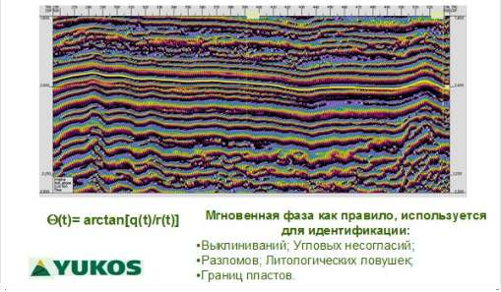
Анализ сейсмических атрибутов
новому представлению функции.
Мгновенная фаза-это характеристика угла фазы в любой точке вдоль сейсмической
трассы, рассчитанная для каждого дискретного горизонта.
Мгновенная фаза подчеркивает пространственную неоднородность отражений, не зависит от амплитуды и поэтому на разрезах мгновенных фаз слабые сигналы становятся более отчетливыми.
Мгновенная фаза наиболее информативна при картировании зон:
выклиниваний;
Мгновенная фаза
угловых несогласий;
разломов;
литологических ловушек; границ пластов и др.
Фазовая составляющая, является основным фактором в определении формы отражающих границ, их геометрической конфигурации и .д.

Slide 11
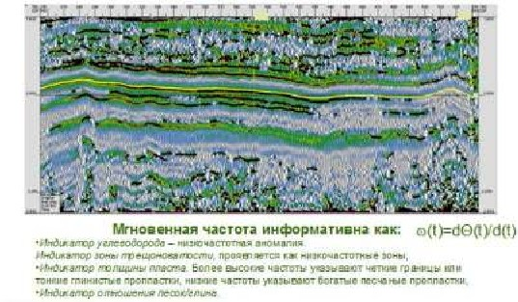
Анализ сейсмических атрибутов
Мгновенная частота
Мгновенная частота- это первая производная мгновенной фазы, которая описывает скорость изменения фазы комплексной трассы.
Мгновенная частота информативна как:
Индикатор углеводорода – низкочастотная аномалия.
Индикатор зоны трещиноватости, проявляется как низкочастотные зоны,
Индикатор толщины пласта. Более высокие частоты указывают четкие границы или тонкие глинистые пропластки, низкие частоты указывают богатые песчаные пропластки,
Индикатор отношения песок/глина.

Slide 12
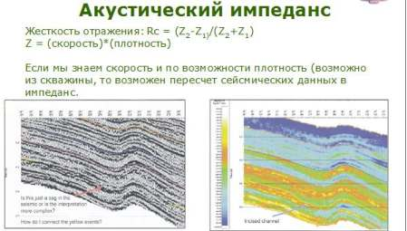
Анализ сейсмических атрибутов
Самый общий случай расчета коэффициента отражения – инверсии, выглядит следующим образом.
Rc = (Z2-Z1)/(Z2+Z1); где, Z1, Z2 - значения акустического импеданса в разных средах.
Если мы знаем плотность (по данным из скважин), то возможен пересчет сейсмических данных в акустический импеданс.
На данном примере видно, что после расчета акустического импеданса, стало возможным
проследить сейсмический горизонт в зоне руслового канала.

Slide 13
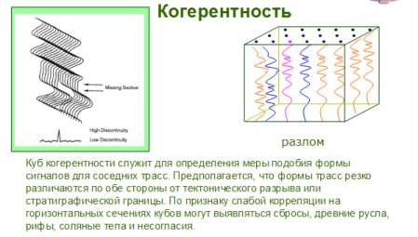
Анализ сейсмических атрибутов
Куб когерентности служит для определения меры подобия формы сигналов для соседних трасс.
Предполагается, что формы трасс резко различаются по обе стороны от тектонического разрыва или стратиграфической границы.
С позиции геологического истолкования, коэффициент когерентности отражений количественно характеризует гладкость отражающих границ и характер частых изменений толщины пластов по латерали.
Максимальные оценки коэффициента когерентности можно ожидать от гладких выдержанных границ, например как III горизонт в Прикаспийской впадине.
Минимальные оценки связаны с границами массивных однородных тел типа крупных рифов, диапиров, магматических штоков, соляных куполов. В этом случае резкая граница смены коэффициента когерентности обрисует зону контакта облекающих слоистых осадочных толщ с этими телами.

Slide 14
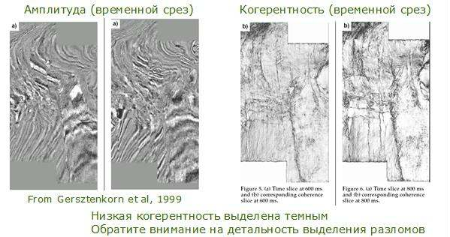
Анализ сейсмических атрибутов
Пример использования когерентности

Slide 15
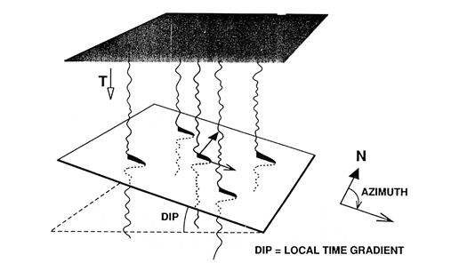
Анализ сейсмических атрибутов
«НАКЛОН & «АЗИМУТ»
ПАРАМЕТРЫ ГОРИЗОНТОВ
Параметры, рассчитанные по горизонту и связанные с горизонтом:
Наклон,
Азимут
Производные
И так далее …

Slide 16
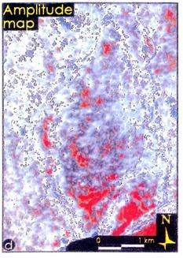
Анализ сейсмических атрибутов
КАРТА АМПЛИТУД
Примеры использования карт амплитуд, наклонов, наклонов для идентификации разломов.
На данном слайде представлена карта амплитуд, на которой видны аномалии (красным цветом).

Slide 17
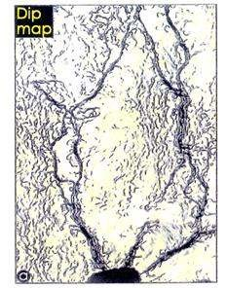
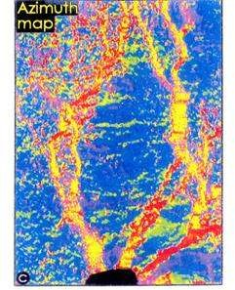
Анализ сейсмических атрибутов
КАРТА (УГЛОВ) НАКЛОНОВ
КАРТА АЗИМУТОВ
17

Slide 18
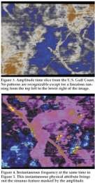
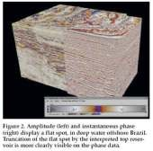
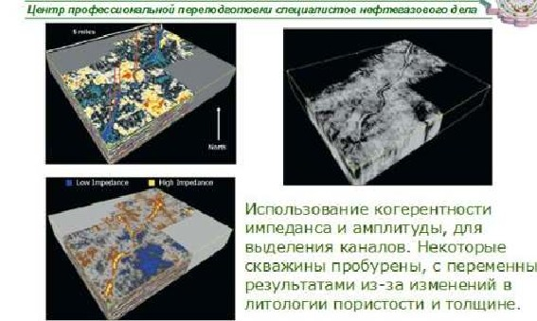
Анализ сейсмических атрибутов
Использование множества атрибутов для интерпретации
Знание слабых и сильных сторон каждого метода может вести к объединенной интерпретации.
Ка
зНИТУ им.К.И.Сатпаева 18

Slide 19
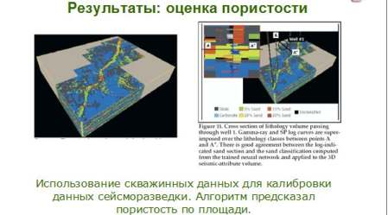
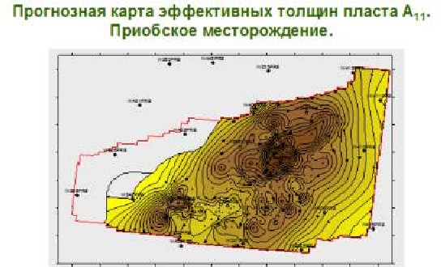
Анализ сейсмических атрибутов
20

Slide 20
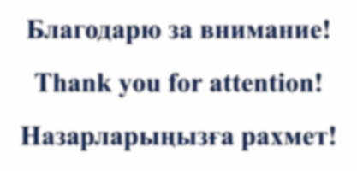
Благодарю за внимание!
Thank you for attention!
Назарларыңызға рахмет!
20

